Slide 1



Slide 2




Slide 3


Slide 4




Thứ Tư ngày 13 tháng 11 năm 2024
Khoa học
Bài 10: NĂNG LƯỢNG CHẤT ĐỐT ( Tiết 1)

Slide 5



Nêu được một số nguồn năng lượng chất đốt và vai trò của chúng trong đời sống và sản xuất.
Trình bày được biện pháp phòng chống cháy, nổ, ô nhiễm khi sử dụng năng lượng chất đốt
Nêu và thực hiện được việc làm thiết thực để tiết kiệm năng lượng chất đốt.

Slide 6


Slide 7


1. Một số năng lượng chất đốt

Slide 8

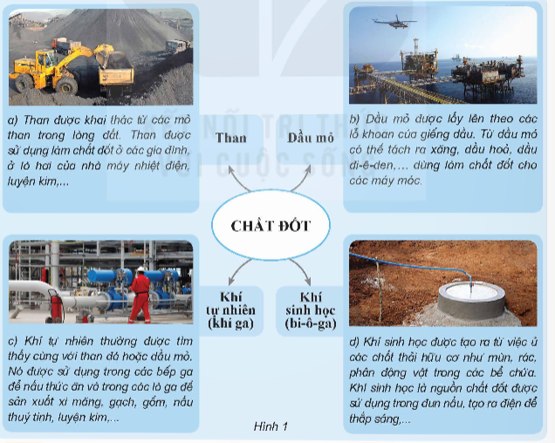
Một số nguồn năng lượng chất đốt
a) Quan sát và đọc nội dung thông tin ở hình 1 SGK.
b) Trả lời câu hỏi:
Than được khai thác từ đâu và sử dụng vào những việc gì?
Dầu mỏ được khai thác như thế nào và dùng để làm gì?
Khí tự nhiên được sử dụng vào những việc gì?
Khí sinh học được tạo ra bằng cách nào và dùng để làm gì?

Slide 9

b) Trả lời câu hỏi:
THẢO LUẬN NHÓM
(5 phút)
Than được khai thác từ đâu và sử dụng vào những việc gì?
Dầu mỏ được khai thác như thế nào và dùng để làm gì?
Khí tự nhiên được sử dụng vào những việc gì?
Khí sinh học được tạo ra bằng cách nào và dùng để làm gì?

Slide 10


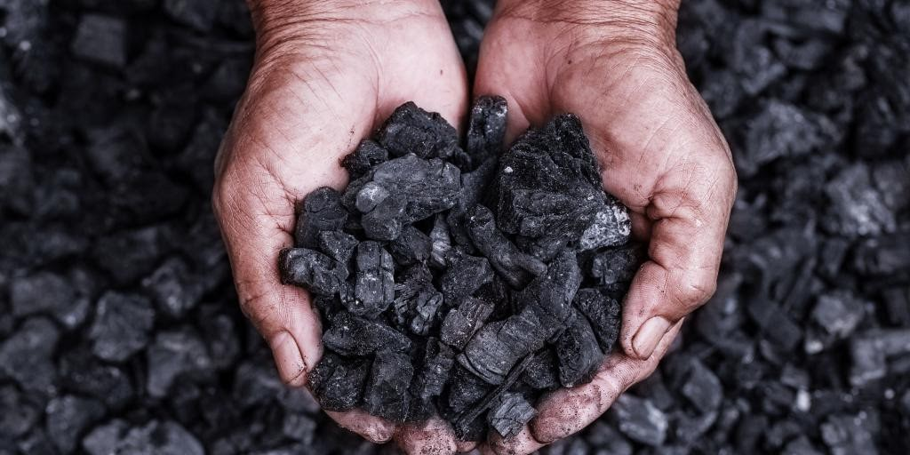

Than được khai thác từ đâu và sử dụng vào những việc gì?
Than được khai thác từ các mỏ than trong lòng đất
Than được sử dụng làm chất đốt
Trong gia đình, lò hơi ở nhà máy nhiệt điện, luyện kim,…

Slide 11

Dầu mỏ được khai thác như thế nào và dùng để làm gì?
+ Dầu mỏ được lấy lên từ các giếng dầu
+ Từ dầu mỏ có thể tách ra xăng, dầu hoả, dầu đi –ê –den,… dung làm chất dôtd cho các máy móc.

Slide 12
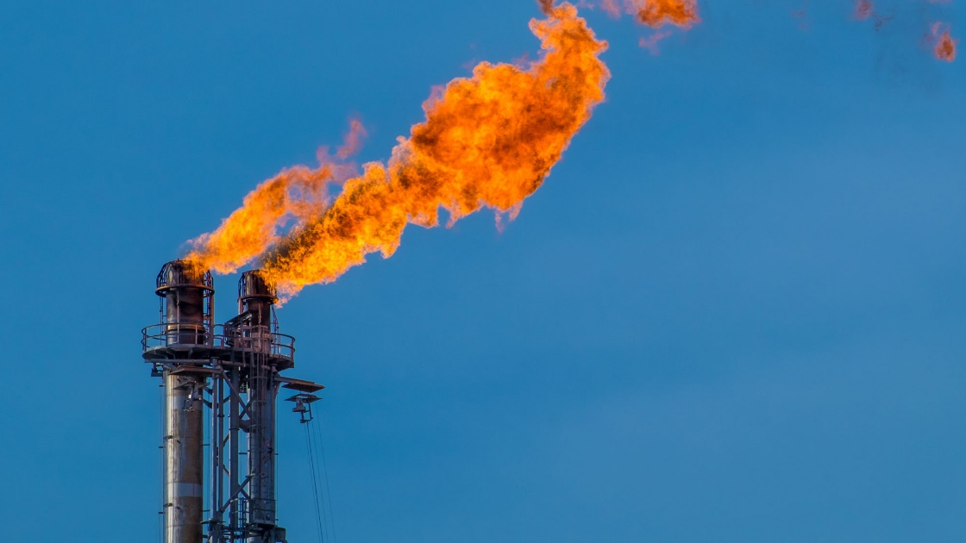
Khí tự nhiên được sử dụng vào những việc gì?
Khí tự nhiên (khí ga) thường được tìm thấy cùng với than đá và dầu mỏ
Khí tự nhiên thường được sử dụng trong các bếp ga để nấu thức ăn và trong các lò ga để sản xuất xi măng, gạch, gốm,nấu thuỷ tinh, luyện kim,…

Slide 13

Khí sinh học được tạo ra bằng cách nào và dùng để làm gì?
Khí sinh học (khí bi-ô-ga) được tạo ra từ việc ủ các chất thải hữa cơ như mùn, rác, phân động vật trong bể chứa.
Khí sinh học là nguồn chất đốt được sử dụng trong đun nấu, tạo ra điện để thắp sáng.,…

Slide 14


Slide 15
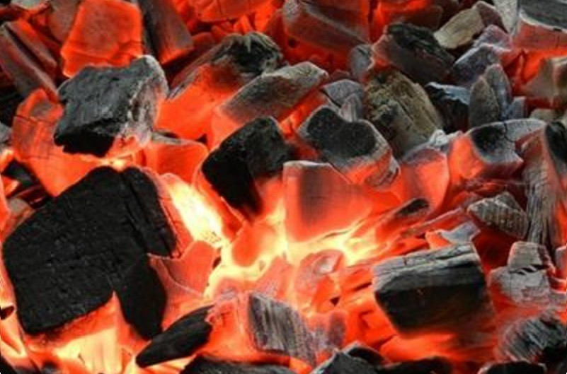

Kể tên các nguồn năng lượng chất đốt có trong tự nhiên và do con người tạo ra.
Các nguồn năng lượng chất đốt có trong tự nhiên là: than, củi, rơm, dầu mỏ, khí thiên nhiên,…

Slide 16
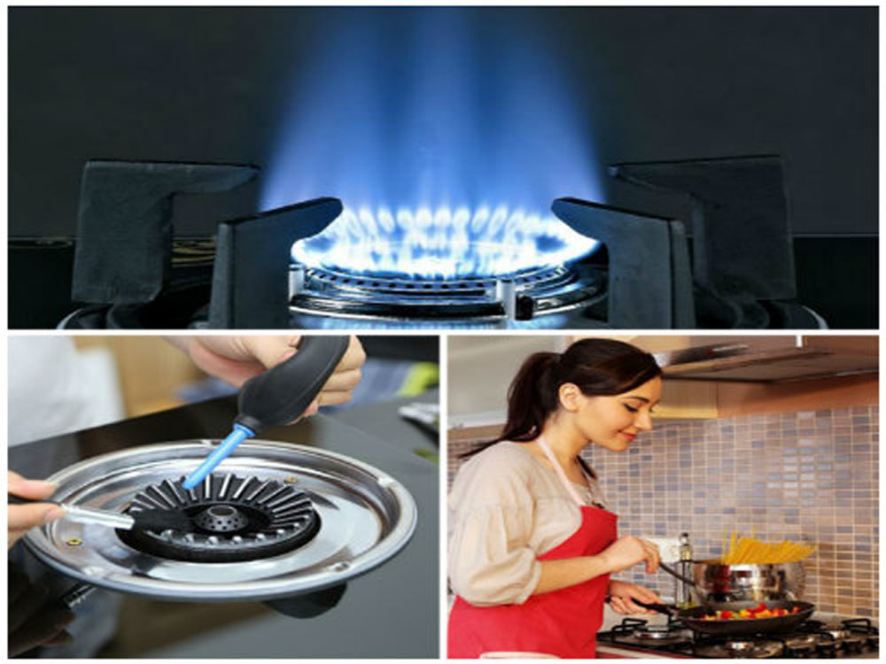
Kể tên các nguồn năng lượng chất đốt có trong tự nhiên và do con người tạo ra.
Các nguồn năng lượng chất đốt do con người tạo ra là: khí bi-ô-ga,…
(Tích hợp)

Slide 17
2. Vai trò của năng lượng chất đốt trong đời sống và sản xuất

Slide 18
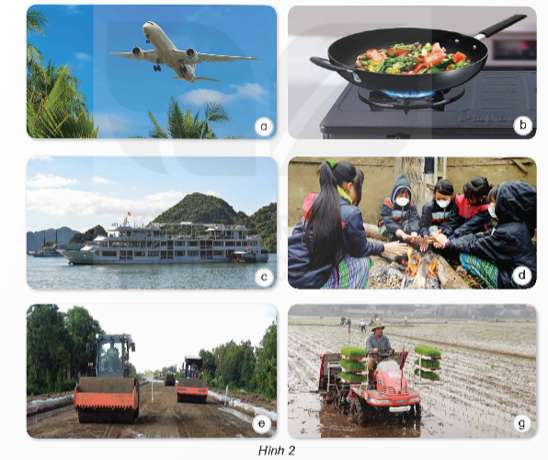
1. Quan sát hình 2 và cho năng lượng chất đốt sử dụng vào những việc gì.

Slide 19
THẢO LUẬN NHÓM
Hoàn thành phiếu học tập
Hình | Sử dụng vào việc
Làm động cơ máy bay hoạt động
2a
2b
Nấu thức ăn
2c
Làm động cơ tàu thuỷ hoạt động
2d
Sưởi ấm
Làm động cơ xe lu hoạt động
2e
Làm động cơ máy cấy lúa hoạt động
2g

Slide 20
Nêu những lợi ích của việc sử dụng năng lượng chất đốt trong cuộc sống.
Đun nấu thức ăn, đun nước uống, sưởi ấm, làm động cơ ở máy móc hoạt động,…

Slide 21


Slide 22



Ghép các hình ảnh tương ứng
với hai nhóm năng lượng chất đốt có trong tự nhiên và do con người tạo ra

Slide 23
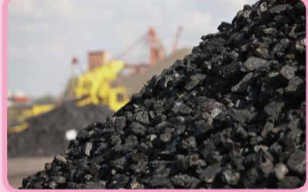
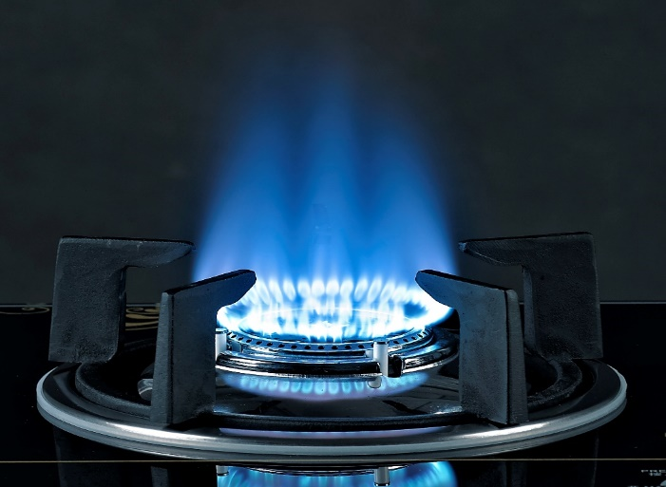

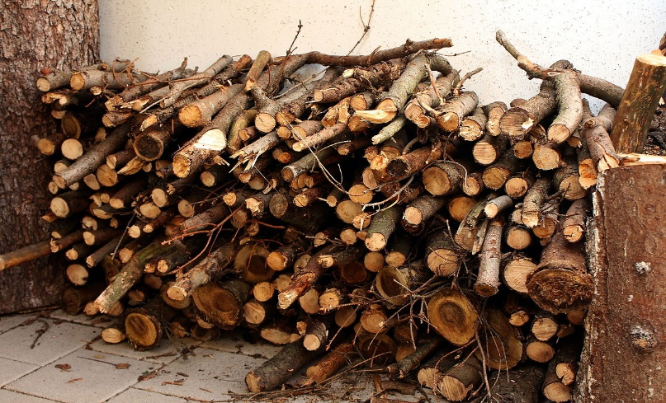
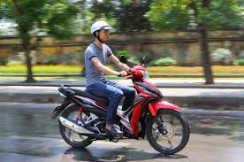
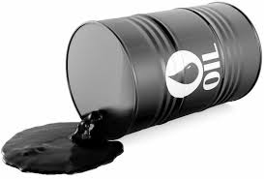

Slide 24


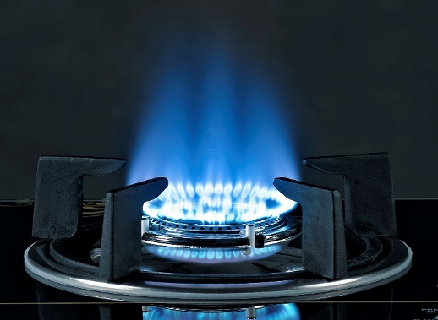
Năng lượng chất đốt có trong tự nhiên
Năng lượng chất đốt do con người tạo ra

Slide 25


Slide 26




Nêu một số ví dụ về việc sử dụng năng lượng chất đốt đã làm tăng hiệu quả sản xuất và giúp con người giảm bớt sức lao động trong các lĩnh vực khác nhau.
Nông nghiệp
Công nghiệp
Giao thông vận tải
Sinh hoạt

Slide 27



